Slide 1
Kávézó
https://kepzes2021.github.io/index.html

Slide 2
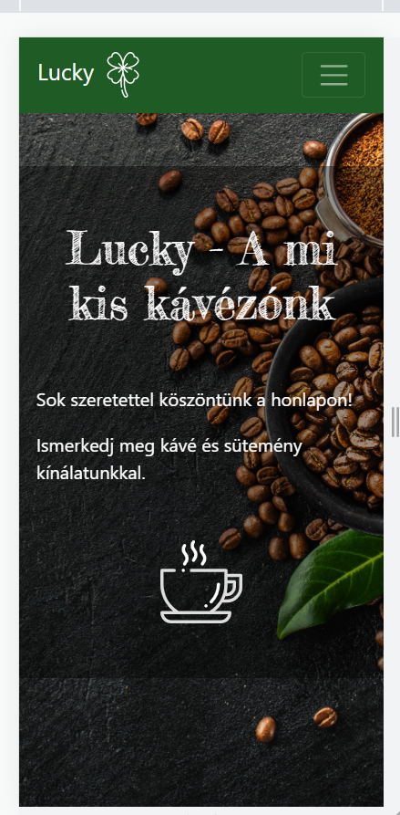
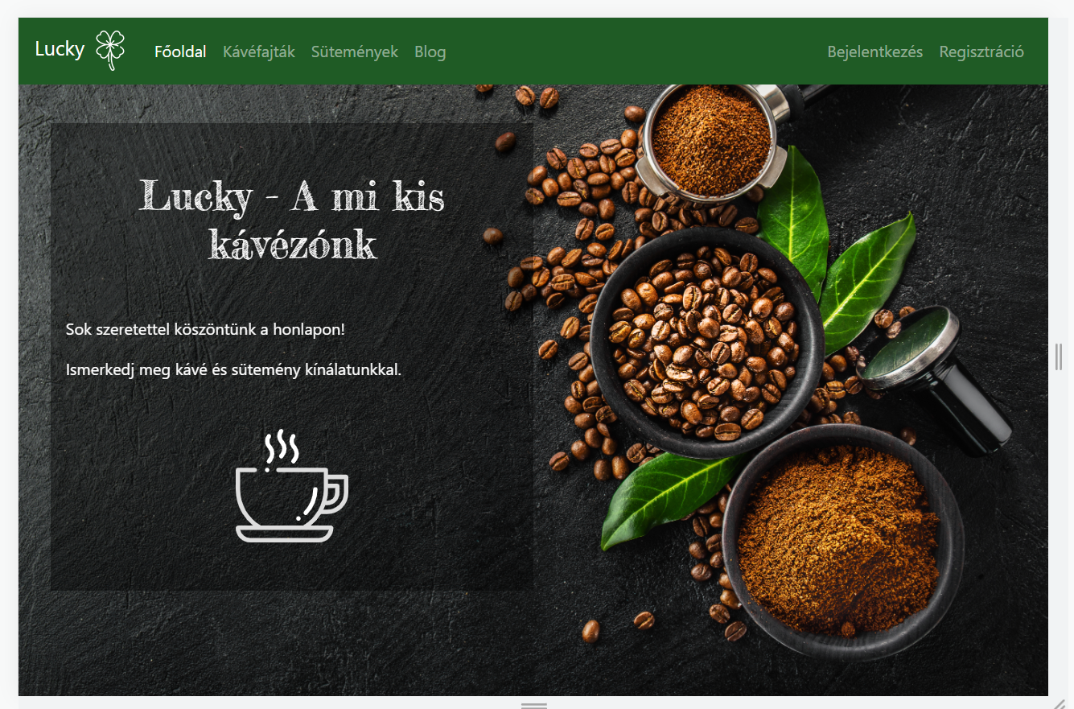
index.html

Slide 3
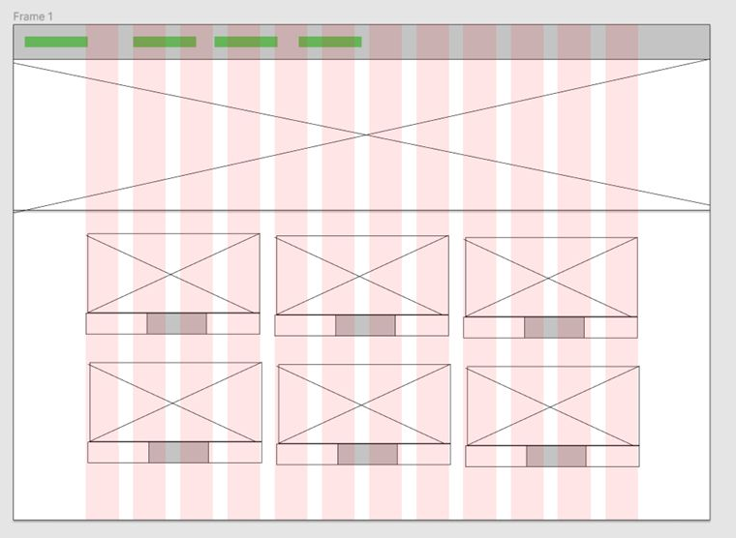
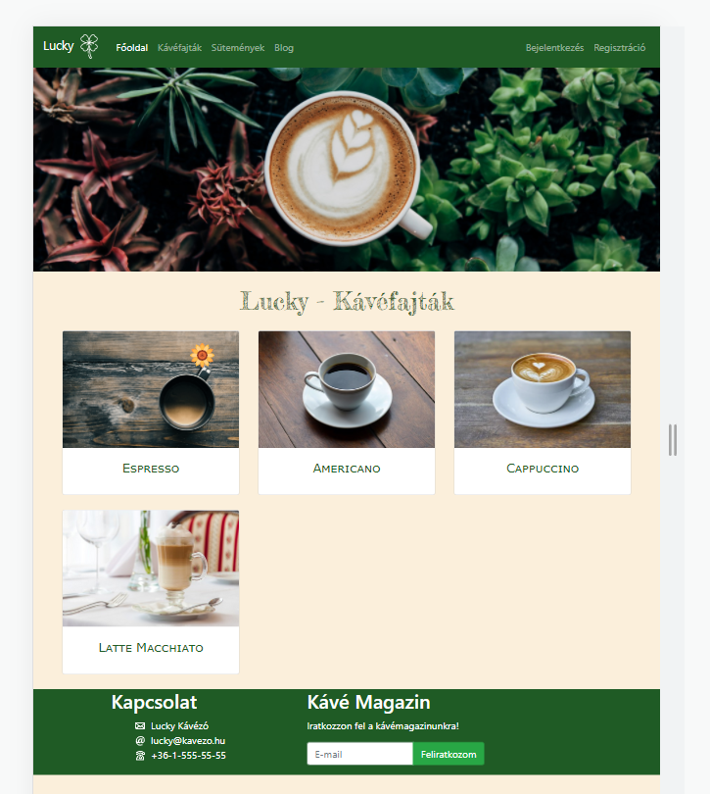
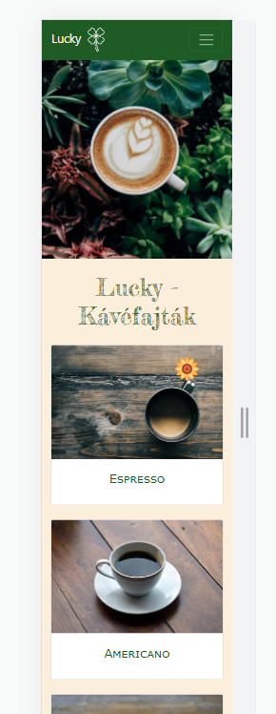
kavek.html
-töréspont: md

Slide 4
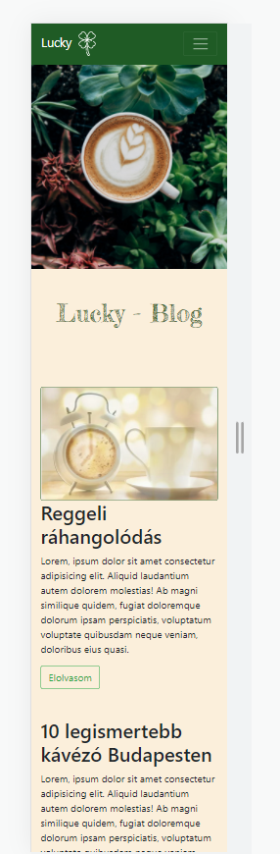
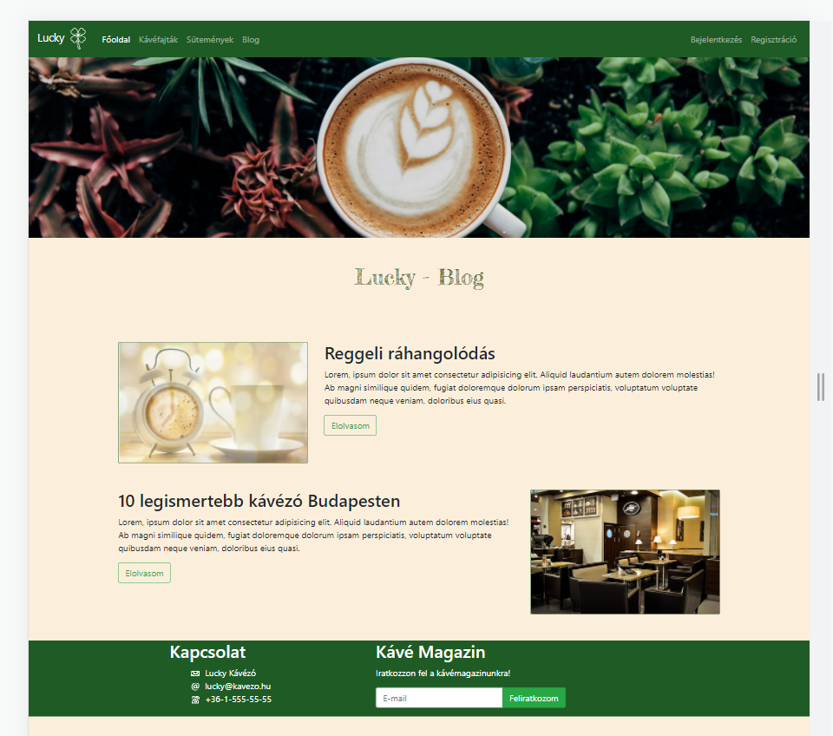
blog.html

Slide 5
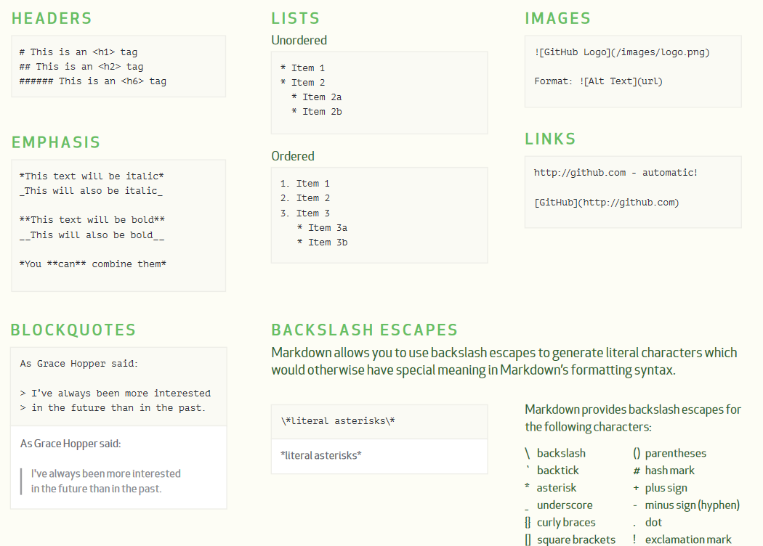
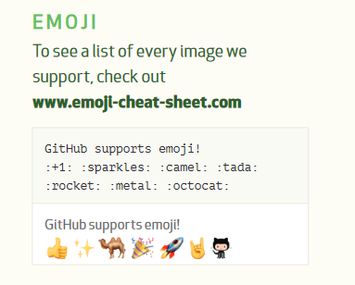
A projekt megvalósításának lépései
https://www.markdownguide.org/basic-syntax/
Létrehozunk egy helyi repositoryt a projektnek (pipáljuk be a Readme fájl létrehoztási lehetőséget, vagy hozzuk létre manuálisan), s a távoli repot is hozzuk létre!
A projektnek szüksége lesz képekre-ingyenes képek lelőhelye(az ingyenességért cserébe meg kell jelölnünk a forrást) Ezt egy md (markdown) fájlban szokás beletenni. A Readme.md fájlba tegyük be a képeink forrását!
Mi az a MarkDown?
A Markdown jelölőnyelv, egyszerű szövegszintaxisra támaszkodik a dokumentum formázásához. Ellentétben egy olyan környezettel, mint a Microsoft Word, amely összetett és ember által nem olvasható rendszert használ a dőlt betű azonosításához, a Markdown könnyen azonosítható jelölőkódot használ a hangsúly és a dokumentum
felépítésének jelzésére.

Slide 6
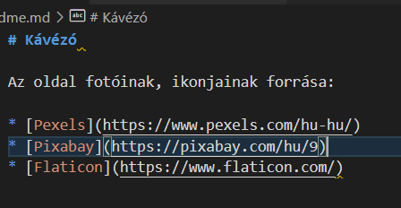
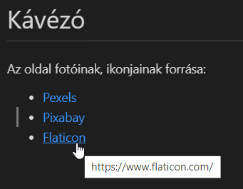
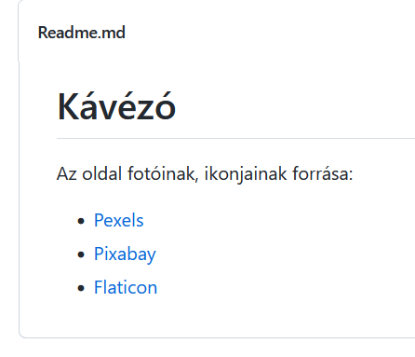
Tekintsük meg a GH-on is !

Slide 7
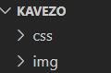
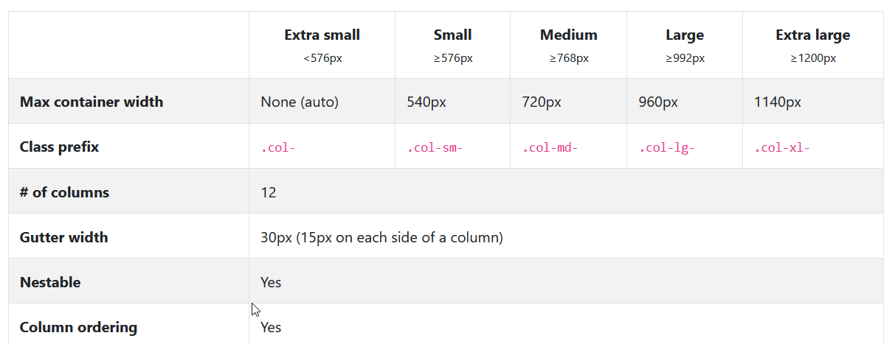
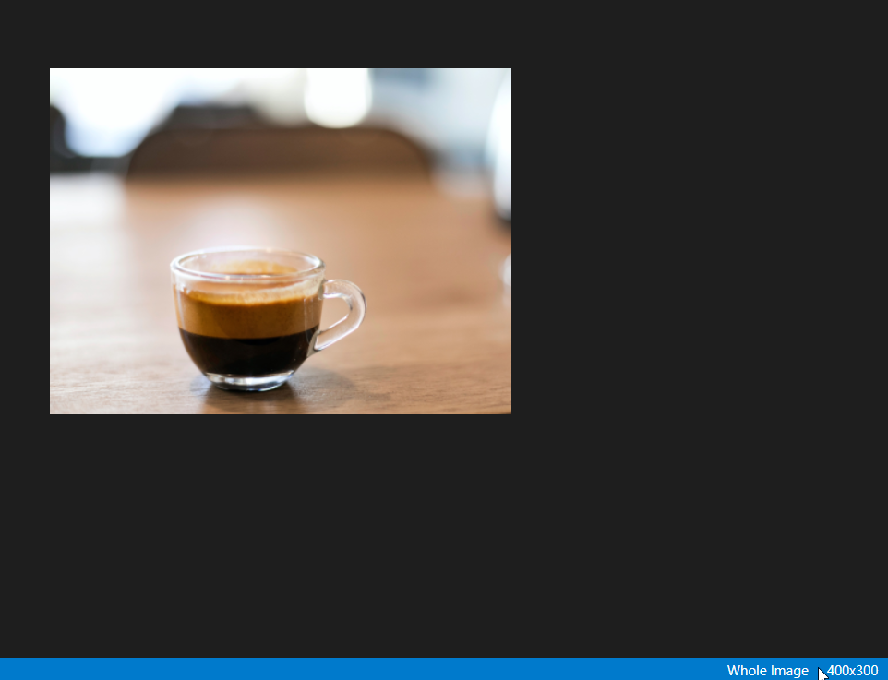
3. munkakönyvtár struktúra kialakítása:
4. Képek gyűjtése, mérete: célszerű egységes méretre szabni. Vegyük figyelembe a Bootsrap grid rendszerét! Akkor járunk jól ha a mobilos képernyő méretét vesszük figyelembe(ne feledkezzünk meg az oszlopok közti köz méretéről-gutter). A kép mérete optimális lesz ha mondjuk: 400px széles. Az oldal betöltődésekor fontos, hogy ne MB-os képeink legyenek-keresőbarát oldalt kell megvalósítanunk! A google keresőmotorjai mérik az oldal betöltődési sebességét is. A kép méretezése után érdemes optimizálni: https://imagecompressor.com/ (kep1.png) A képeknek létrehozunk egy mappát: img, s az átméretezett, s optimizált fotókat ide gyűjtjük.
Legyen a képünk: 400x300px

Slide 8
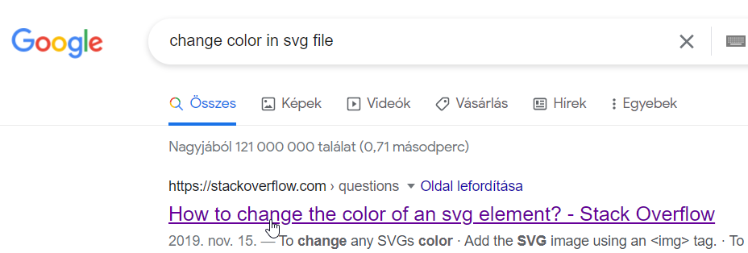
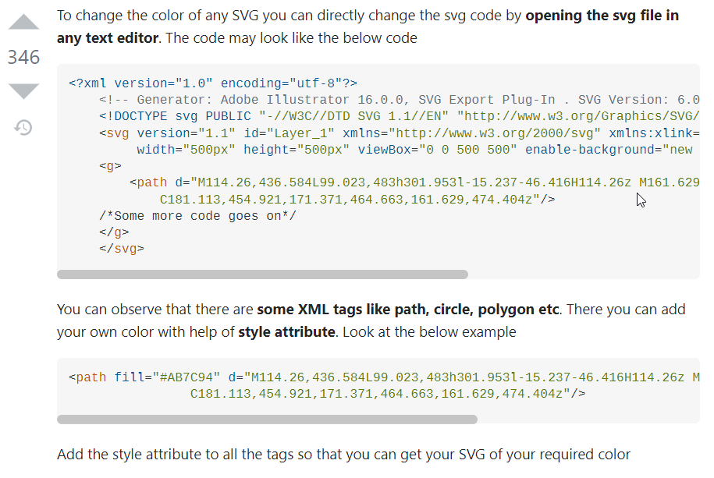


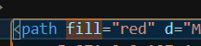
5. A begyűjtött ikonok átszínezése:

Slide 9

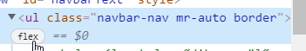
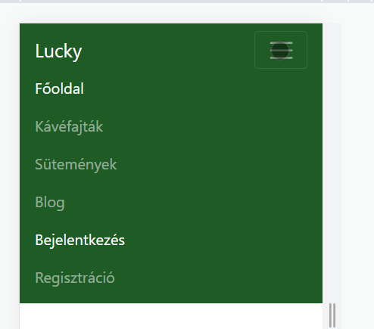
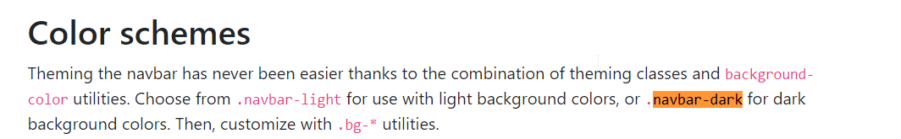
index.html
-Bootstrap 4.6 – starter template
-a tároló kitölti mindig a rendelkezésre álló helyet (container-fluid)
-navbar keresése:
rögzítve legyen az oldal tetején
hamburger menü kis képernyőn, a töréspont legyen md
mr-auto / ml-auto a tartalom jobb illetve bal szélére helyezése egy flexboxban, s az <ul> elemet megvizsgálva:
-adjunk a menüsor hátterének #1f5b25 színt, a szövegnek meg fehéret (navbar-dark)

Slide 10
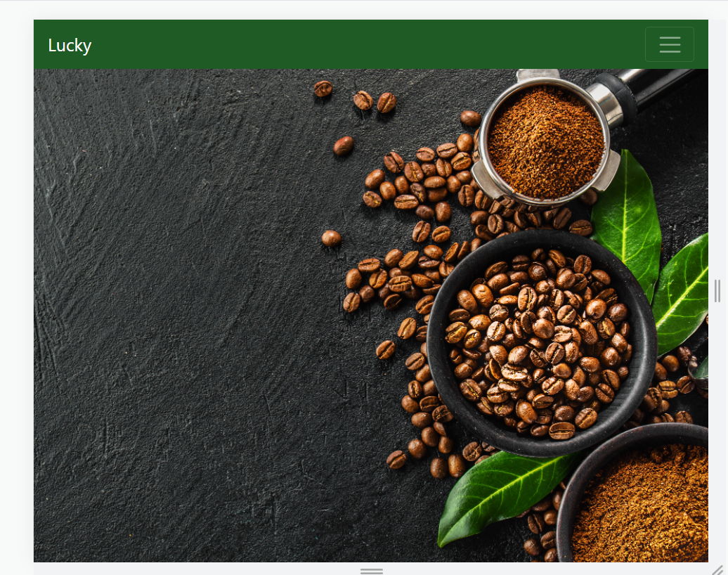
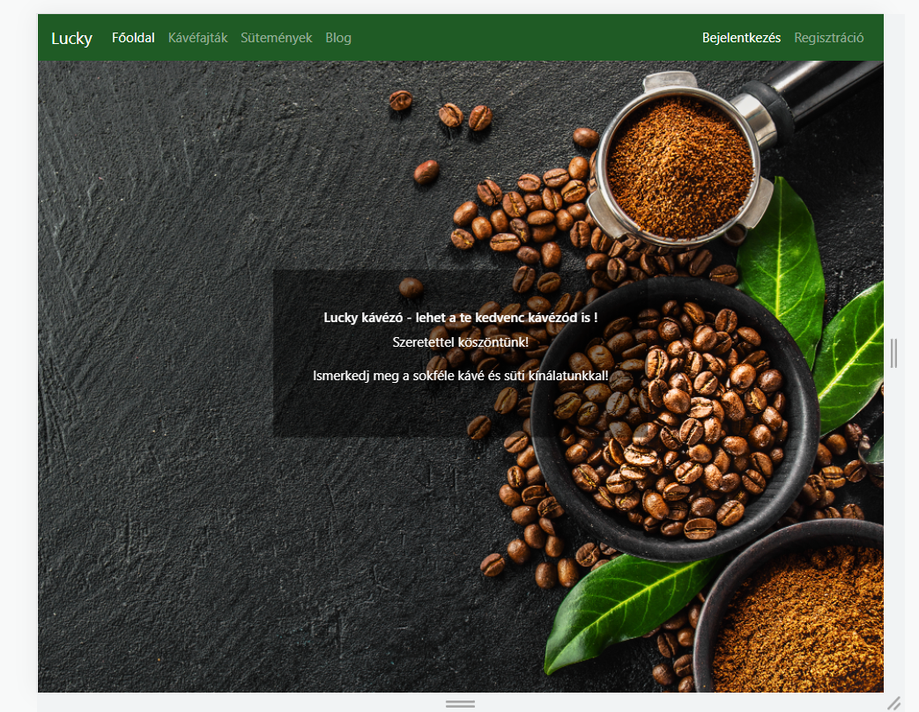
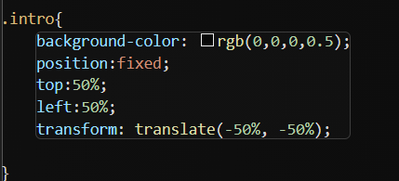
- Az egész oldal hátterének tegyük be a homebg.jpg –t, az oldal magasságga töltse ki a teljes viewportot
-jelenítsük meg az oldalunk közepén, egy tárolóban, .intro osztályjelölőt használva, a minta szerinti szöveget:
https://css-tricks.com/quick-css-trick-how-to-center-an-object-exactly-in-the-center/

Slide 11
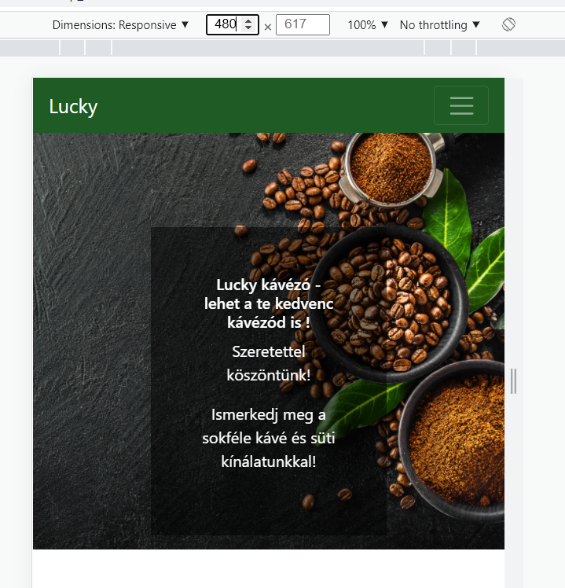
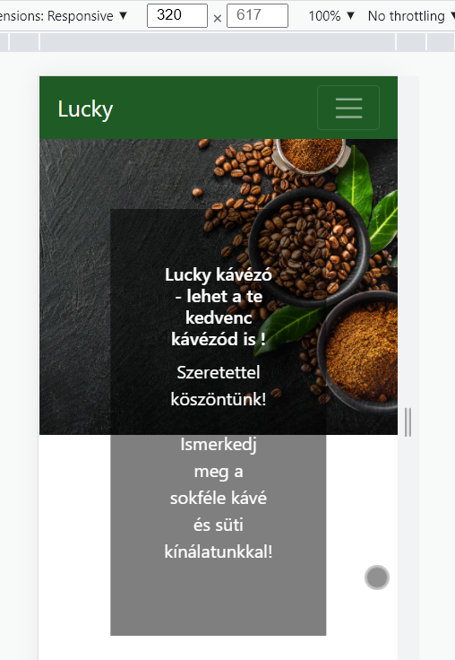
-ennél kisebb viewporton elromlik:
-módosítsuk ennél a töréspontnál használva a media-query lekérdezést!

Slide 12
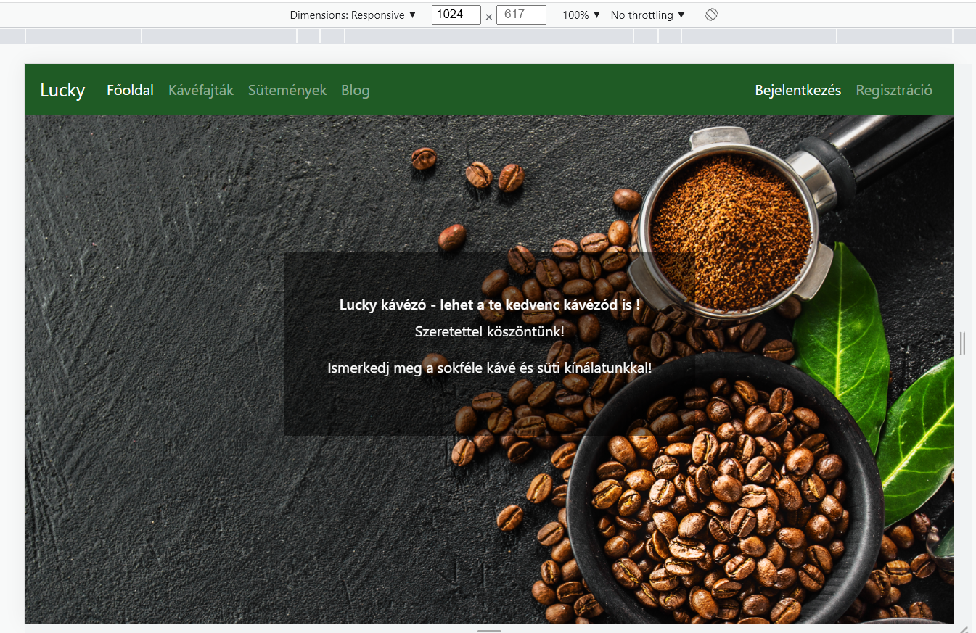
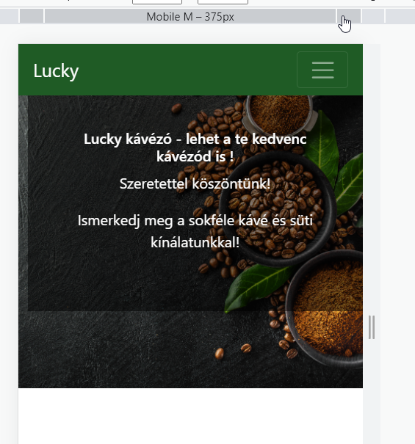
https://www.w3schools.com/css/css3_mediaqueries_ex.asp

Slide 13
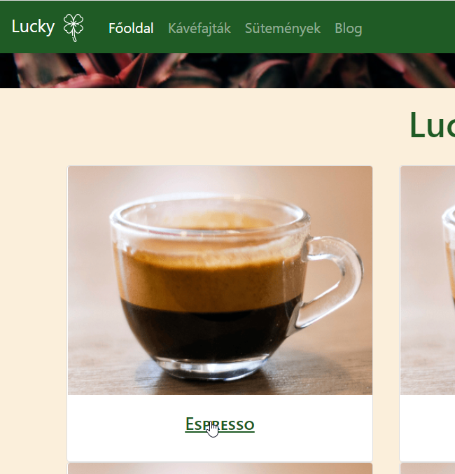
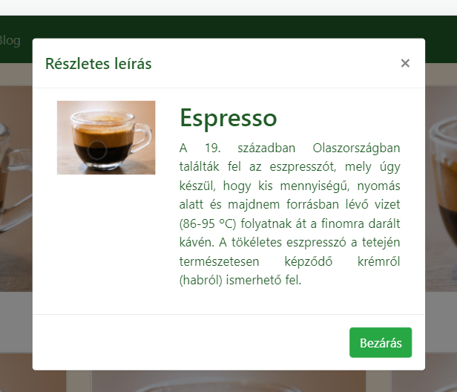
kavek.html
-a menüsor után legyen egy banner(transzparens) : egy 400px magasságú tároló, s háttérképnek állítsuk be a banner.jpg-t
- Az egész oldal háttérszíne legyen : #fbefdb , a szöveg színe egyezzen meg a menüsor zöld színével
-wireframe alapján kialakítani az oszlopokat, kártyákat, használva a bootstrap card osztályát
A kártyák címére kattintva jelenjen meg egy felugró ablakban egy bővebb információ a kiválasztott termékről, használjuk a bootsrapes modal Javascript plugint:
https://getbootstrap.com/docs/4.6/components/modal/

Slide 14
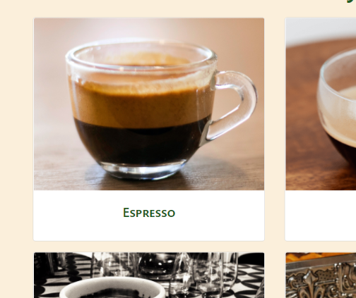
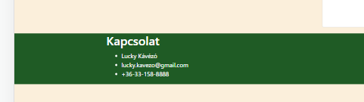
-a kártyák függőlegesen ne érjék egymást:
- A footer elkészítése a minta alapján : a kapcsolatokat tartalmazó oszlop eltolásást jobbra valósítsuk meg az offset osztályjelölővel
https://getbootstrap.com/docs/4.6/layout/grid/#offsetting-columns

Slide 15
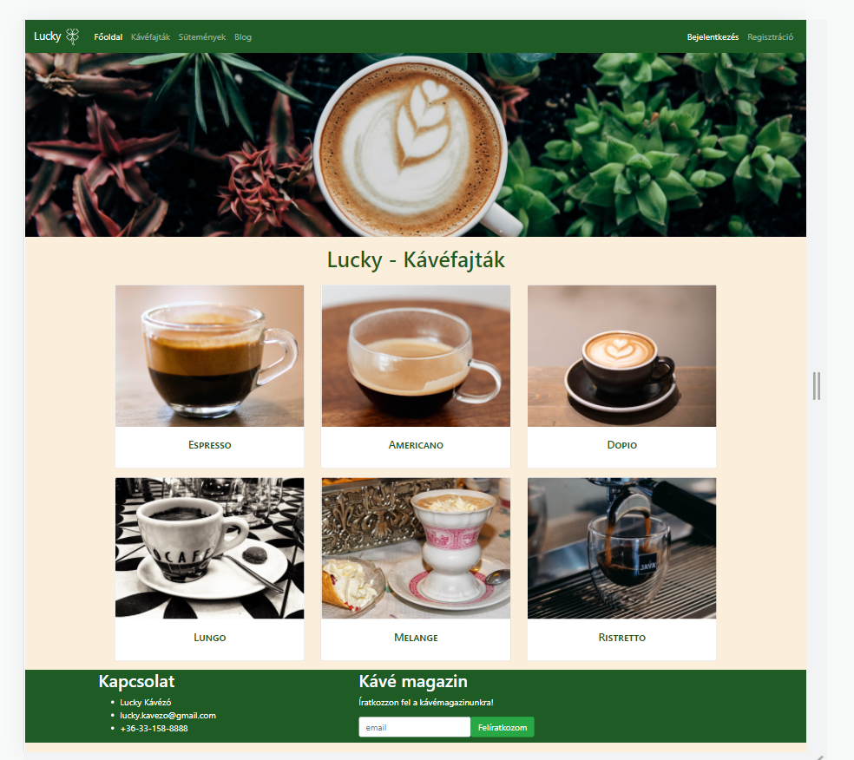
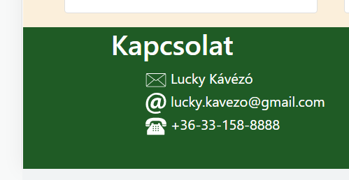
- A felsorolás jelek helyett használjunk ikonokat:
https://kmagdi.github.io/kavezo/index.html

Slide 16
Feladat:
Tessenek elkészíteni a sutik.html oldalt szerkezete legyen ugyanolyan mint a kavek.html .
Majd a blog.html oldalt a megadott minta szerint (4.dia)!
Publikálják a GitHubon, majd a publikált oldal linkjét tessenek leadni!

